Slide 2
welcome

Slide 3
পরিচিতি
মোহাম্মদ এখলাছ উদ্দীন
সিনিয়র শিক্ষক
পন্থিছিলা ইসলামিয়া দাখিল বিজ্ঞান মাদ্রাসা
সীতাকুন্ড,চট্টগ্রাম।

Slide 4
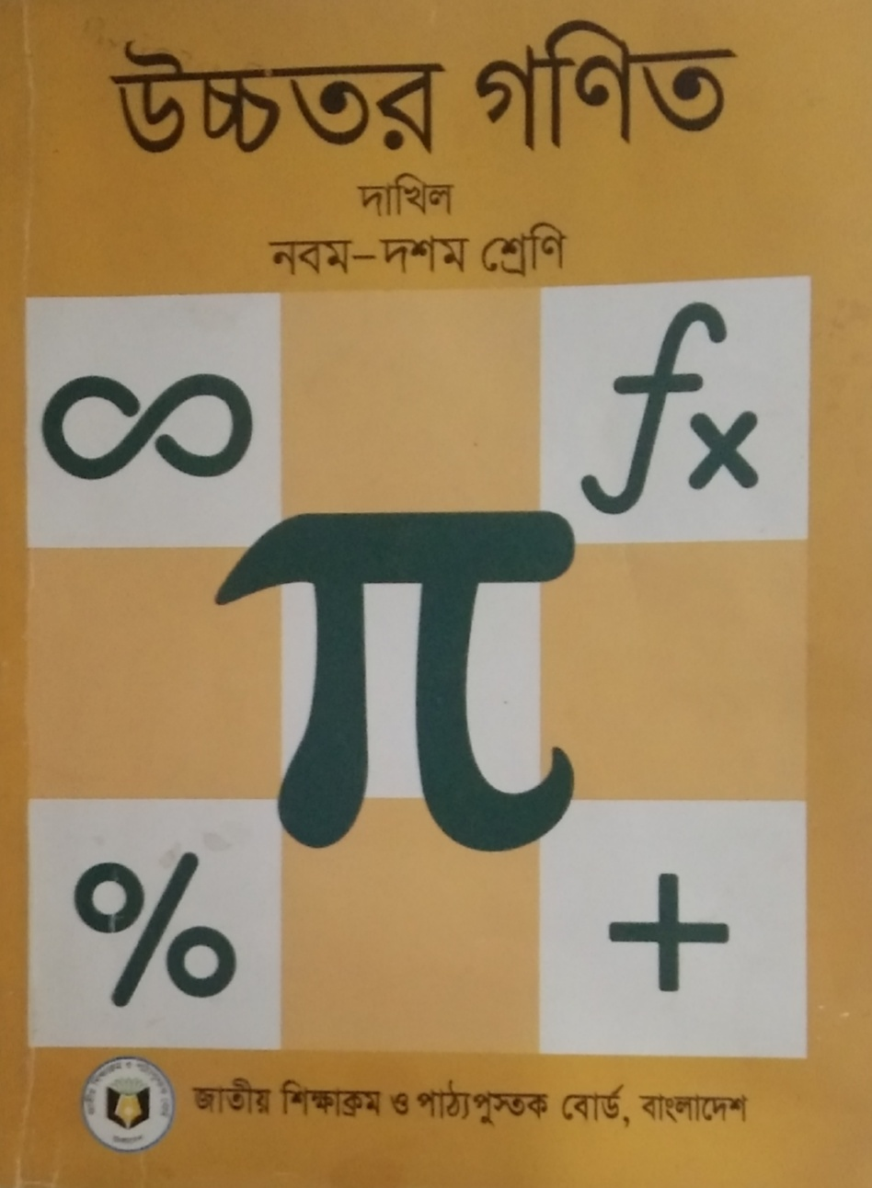
পাঠ পরিচিতি
উচ্চতর গণিত
৯ম শ্রেণি
সেট ও ফাংশন

Slide 8
জন ভেন
১৮৩৪-১৯২৩

Slide 9
পাঠ ঘোষণা
ভেন চিত্র

Slide 10
শিখনফল
১। Jhon venn কে বলতে পারবে।
২। ভেন চিত্র অংকন করতে পারবে।
৩। ভেন চিত্র ব্যবহার করে সেট এর বিভিন্ন সমস্যার সমাধান করতে পারবে।

Slide 11
সার্বিক সেট U = $\left\{0,1,2,3,4,5,6,7,8,9\right\} এর দুইটি উপসেট$
A= {x: x মৌলিক সংখ্যা } এবং B={x:x বিজোড় সংখ্যা }।সেট গুলোকে ভেন চিত্রে দেখাও।

Slide 12
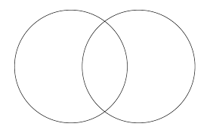
4
1
3
2
5
7
9
6
8

Slide 13
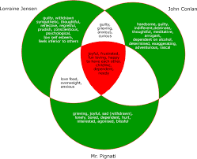
একক কাজ
কোন রঙ প্রতেকটি সেটের উপাদান?

Slide 14
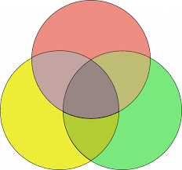
বাড়ীর কাজ
6
2
1
কোন উপাদানটি প্রত্যেকটি সেটের উপাদান
5
8
7
9

Slide 15
ধন্যবাদ
ধন্যবাদ

